Slide 1
PaaS로 이동하는
클라우드 환경
김영욱 Technical Evangelist
부장/ DX / Microsoft
youngwook@outlook.com
Blog: Youngwook.com
“ ”
Notes:
안녕하세요 테크니컬 에반젤리스트 김영욱입니다.
평소에는 윈도우와 전쟁사 이야기를 많이 하고 있지만 최근에는 사물 인터넷 이야기를 많이 하게됩니다.

Slide 2
Azure 활성화
http://www.microsoftazurepass.com
오늘 자료 다운로드
http://1drv.ms/1b1bvRX

Slide 3
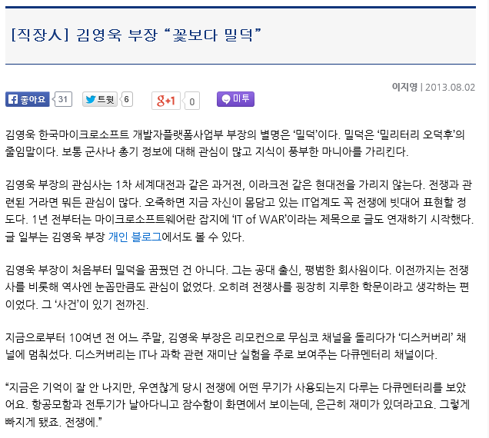
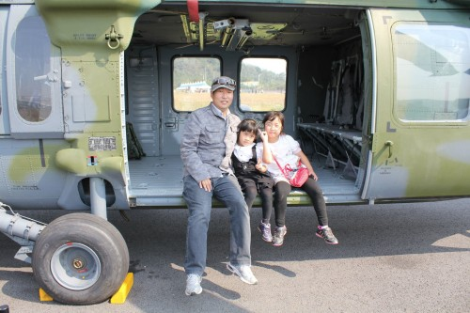
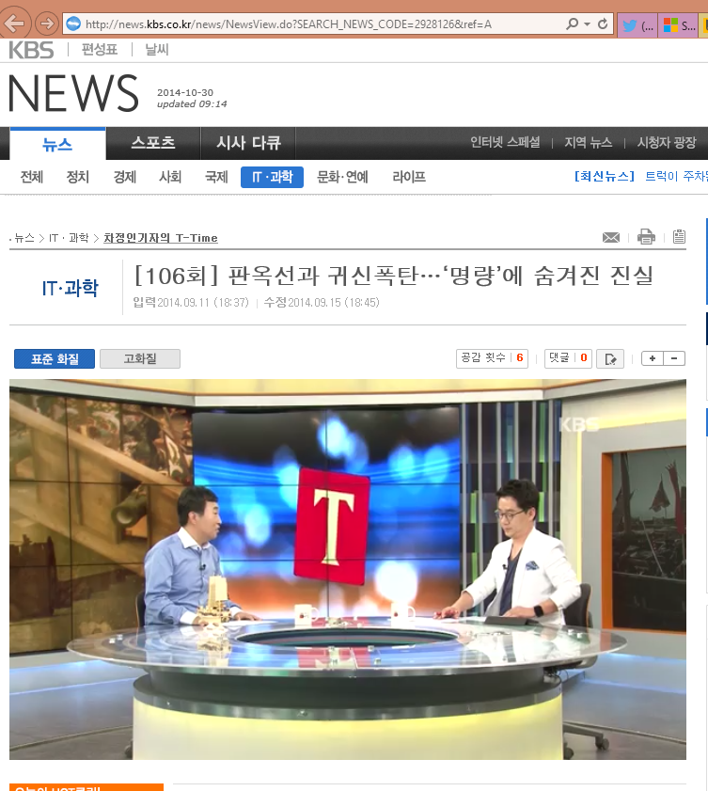

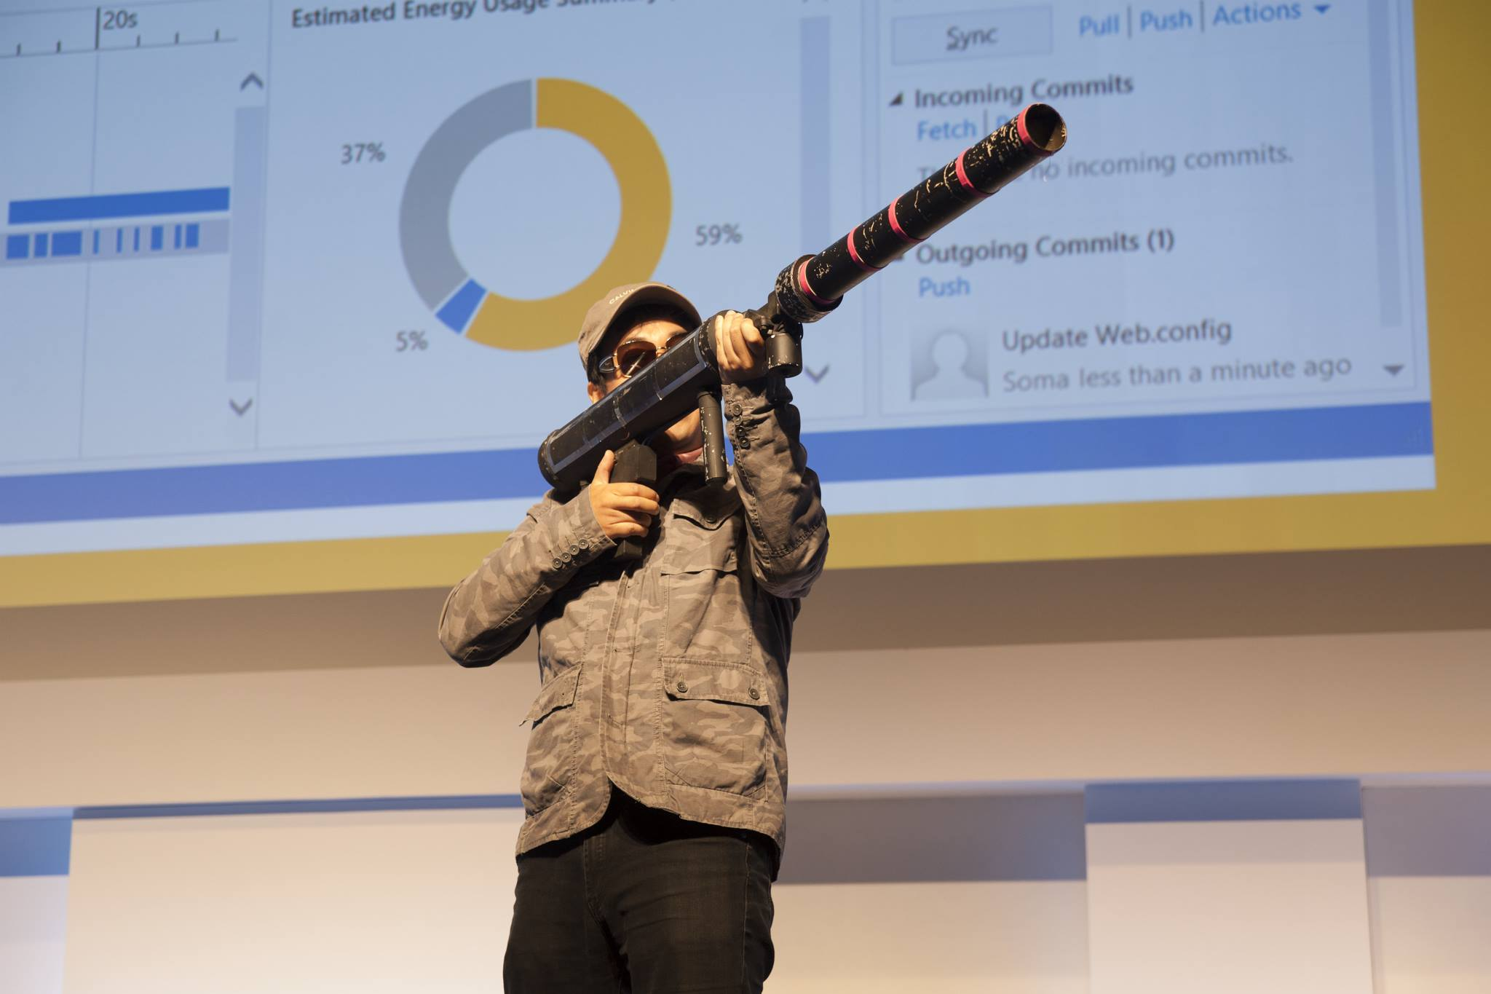

Slide 4


Slide 5
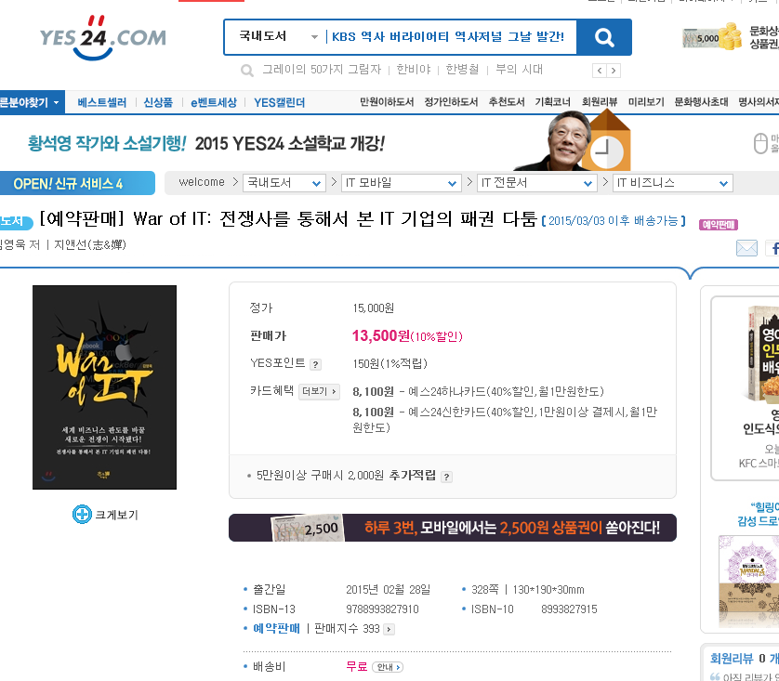

War of IT

Slide 6

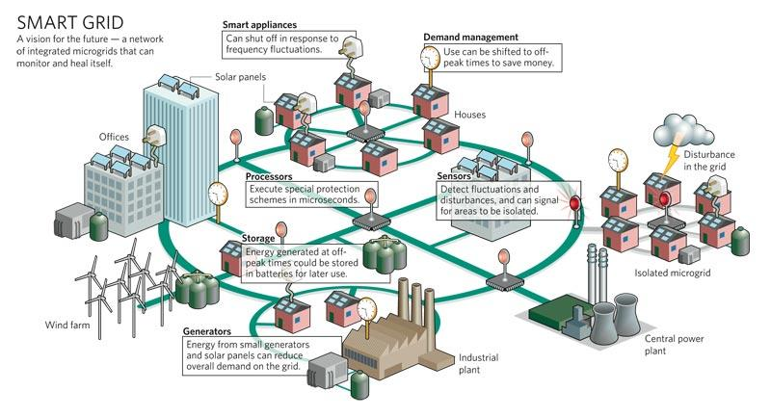

Cloud Service
Notes:
N –Screen 이란 단순히 화면 수를 늘려 나가는 것이 아니다.
각각의 디바이스의

Slide 7
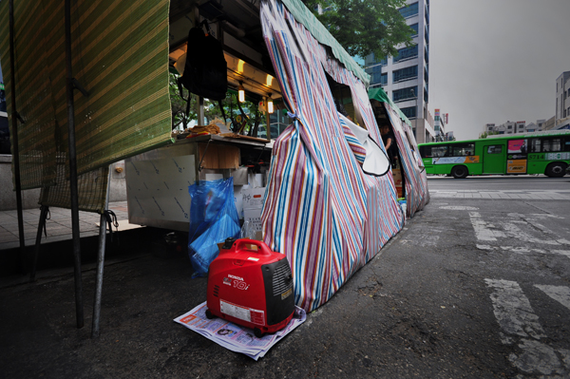
Cloud Service
Public cloud
Private cloud
Notes:
N –Screen 이란 단순히 화면 수를 늘려 나가는 것이 아니다.
각각의 디바이스의

Slide 8
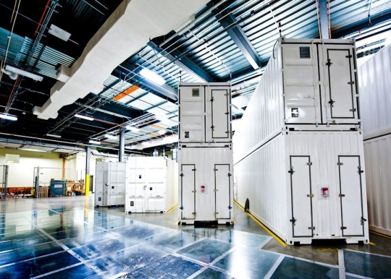

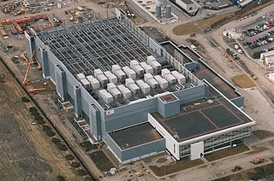
Cloud Service
Notes:
N –Screen 이란 단순히 화면 수를 늘려 나가는 것이 아니다.
각각의 디바이스의

Slide 9







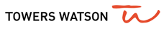


















>80% 포츈 500대 기업 80%이상이 마이크로소프트의 클라우드를 이용

Slide 10
~10만
월간 새로운 Azure 고객
>150만
Azure 위에서 실행되는 SQL Databases 수
>50억
Azure Active Directory
User 수
Azure 발자취
1.5조
월간 Azure IoT에서 처리되는 메세지 수
777조
일간 저장소 트렌젝션 수
>40%
이상의 매출이 Start-ups과 ISV(개발사)로부터 발생

Slide 11


클라우드의 종류
IaaS
PaaS
SaaS
일반전산실
(자가소유)
Infrastructure
(as a Service)
Platform
(as a Service)
Software
(as a Service)
프로그램
프로그램
직접 운영
프로그램
프로그램
데이터베이스
직접 운영
데이터베이스
데이터베이스
데이터베이스
방화벽
방화벽
방화벽
방화벽
미들웨어
미들웨어
미들웨어
미들웨어
전문업체가 운영
직접운영
전문업체가 운영
O/S
O/S
O/S
O/S
가상화
가상화
가상화
가상화
전문업체가 운영
서버
서버
서버
서버
스토리지
스토리지
스토리지
스토리지
네트워크
네트워크
네트워크
네트워크

Slide 12

IaaS → PaaS → SaaS
Notes:
규모의 경제
소매가격과 도매가격의 차이. 볼륨비즈니스를 통해 경쟁력있는 비용으로 서비스를 제공할 수 있는지.

Slide 13
글로벌 데이터센터
Notes:
규모의 경제
소매가격과 도매가격의 차이. 볼륨비즈니스를 통해 경쟁력있는 비용으로 서비스를 제공할 수 있는지.

Slide 14
데이터센터 건물의 축구장과의 크기비교

Slide 15
…축구장은 점보제트기 2대 규모

Slide 16
지역 별 16개의 빌딩으로 구성…
개별지역당 60만개의 서버가 위치
Notes:
24 x 7 x 365 지원, 10억 이상의 고객, 2천만개의 비즈니스, 76 전세계 마켓에서 사용

Slide 17

30
개의 데이터
센터의 운영
Hyper-scale footprint
AWS와 Google 의 데이터 센터의 합한 숫자보다 많음
인도 – Central, South, West
Azure 서비스 가능 지역 추가
Azure regions

Slide 18

Micrososft Azure
Management Portal
Service Management REST API
Virtual machines
Virtual Networks
Web sites
Database
Service bus
Infrastructure Services (IaaS)
Virtual Networking
Web Platform application Services (PaaS)
SQL Server & MySQL Database
Reliable Messaging

Slide 19
실습: Ubuntu
Node.js Server Setting
Notes:
Putty
Sudo apt-get install nodejs

Slide 20
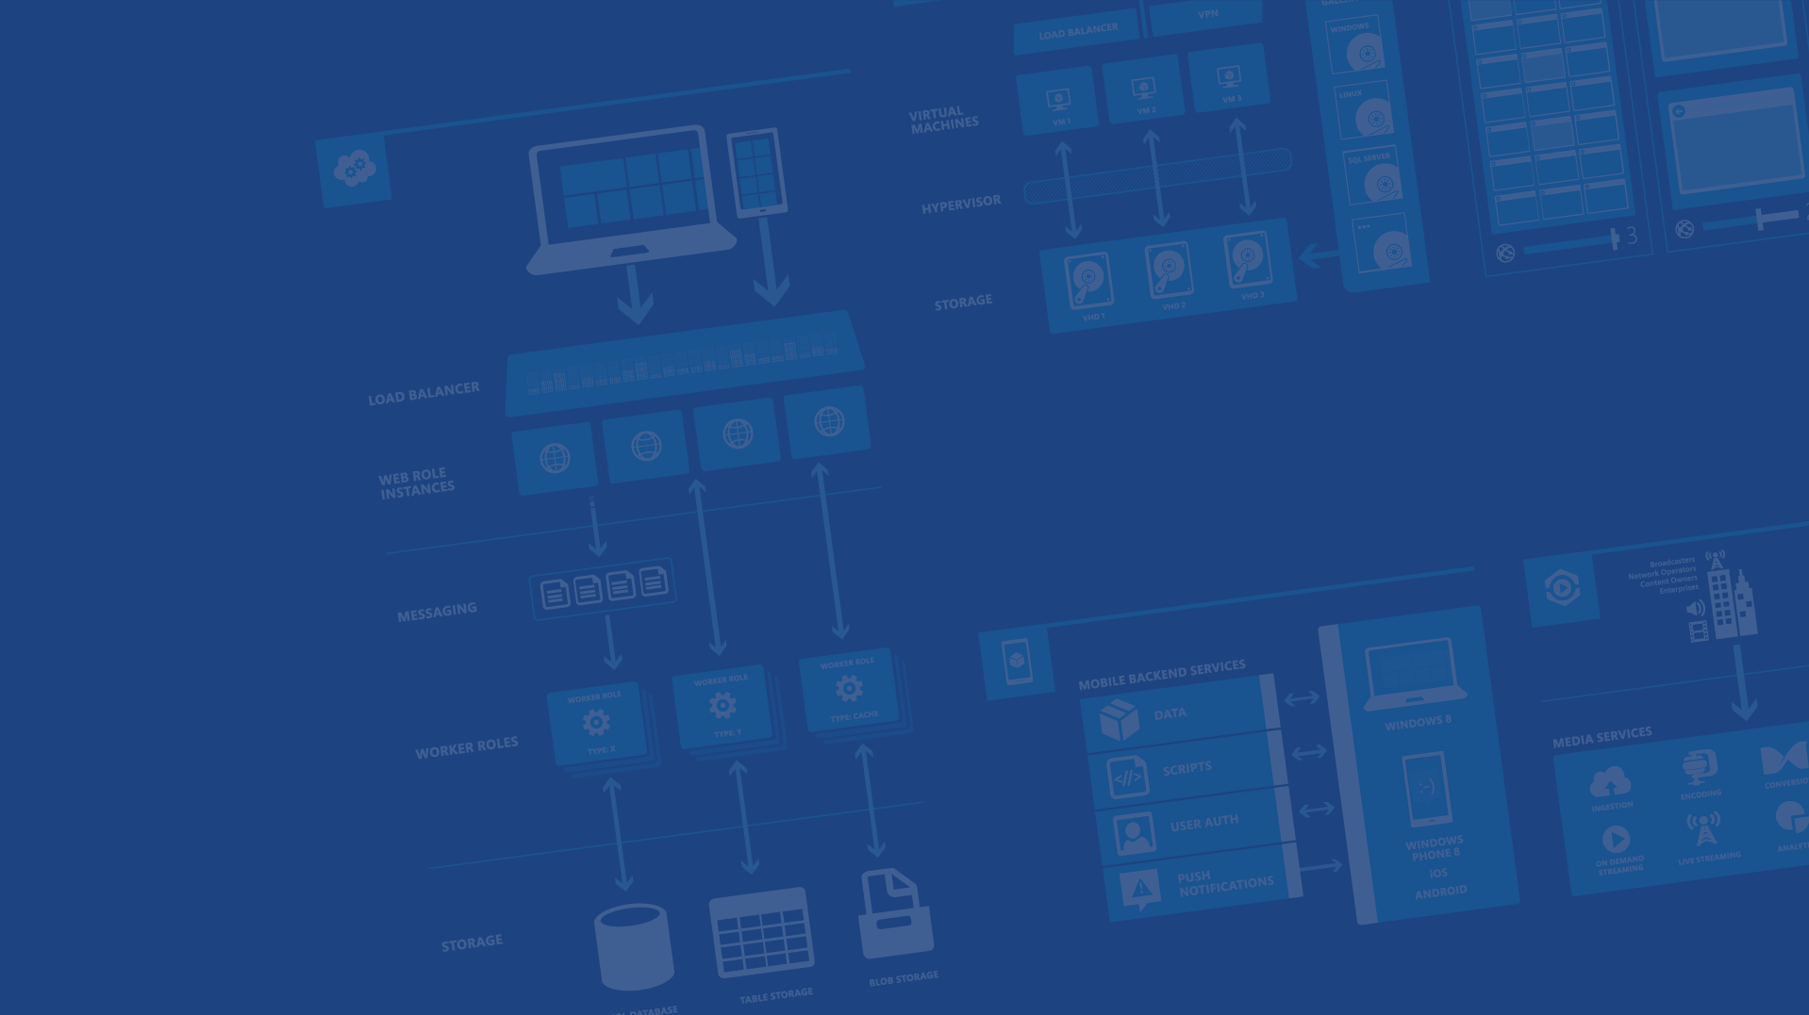
Azure Web App

Slide 21
The cloud?
Hosting models
On Premises / Colo
Infrastructure
(as a Service)
Platform
(as a Service)
Applications
Applications
You manage
Applications
You scale, make
resilient & manage
You scale, make resilient and manage
Data
Data
Data
Runtime
Runtime
Runtime
Middleware
Middleware
Middleware
Scale, resilience and management by vendor
O/S
O/S
O/S
Virtualization
Virtualization
Managed by vendor
Virtualization
Servers
Servers
Servers
Storage
Storage
Storage
Networking
Networking
Networking

Slide 22

Develop apps with…
.NET
Python
Node.js
Java
PHP

Slide 23
실습: Azure Web App
Web Server Setting
Notes:
Putty
Sudo apt-get install nodejs

Slide 24

Deployment
Choose your own (deployment) Adventure!
Visual Studio
Online
CodePlex
Git
GitHub
BitBucket
DropBox
FTP

Slide 25
실습: Github 연결
http://github.com
Notes:
Putty
Sudo apt-get install nodejs

Slide 26
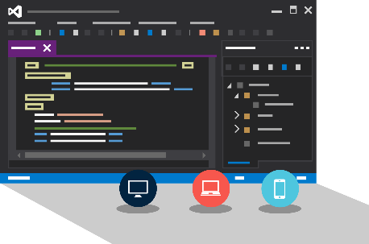
Visual Studio Code
Create Azure Resources during File / New
Create Azure Website during deploy

Slide 27
실습: PHP
Github를 이용한 배포
Notes:
Putty
Sudo apt-get install nodejs

Slide 28

MySQL Database
Create MySQL
Create Table in MySQL

Slide 29
실습: MySQL
데이터베이스 생성 및 PHP 프로그램과 연결
Notes:
Putty
Sudo apt-get install nodejs

Slide 30
Scale

Slide 31
Manual Scaling
Instance Count
1
6
Instances

Slide 32
AutoScale

Slide 33
AutoScale

Slide 34
AutoScale

Slide 35
Auto-Scaling
Instance Count
2
6
Instances
CPU
60
80
Percent

Slide 36
Demo
Manual Scale
Scheduled Scale
Auto Scale

Slide 37
“and all that PaaS…”

Slide 38


Microsoft Azure Services
Access Control
Layer
AD
Multifactor
Authentication
BizTalk Services
Service Bus
CDN
Traffic Manager
Virtual Networks
Express Route
Integration
layer
API Mgmt
Mobile Services
Websites
Cloud Services
VM
Media Services
Notification Hubs
Scheduler
Automation
Application
layer
Blobs
Tables
Queues
SQL Database
Machine Learning
HD Insight
Caching
Backup and Recovery
StorSimple
Data Layer

Slide 39
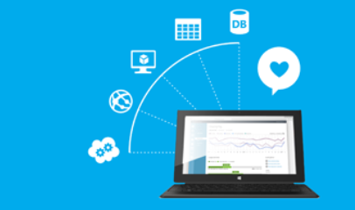
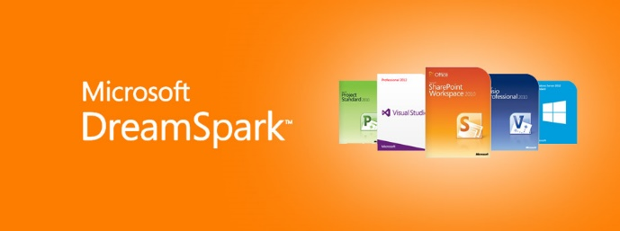
교육용 무료 Azure 이용 Guide
대학교 및 고등학교 교육시 아래와 같은 Microsoft의 무료 Azure를 이용하실 수 있습니다.
Azure Educator Grant
애저 전 기능 사용 가능
지도교수: 1년간 월 $250, 학생: 6개월간 월 $100
대학교만 신청 가능, 지도 교수가 직접 신청
일정 수준의 정규 교과 과정을 신청하여 승인 받아 사용
DreamSpark Azure
애저 일부 기능 사용 가능: Web App, MySQL, Xamarin, VSO Mobile App, MS SQL은 1월중 가능
학생이 직접 신청 (한국마이크로소프트에서 인증 코드 지원)
모든 학생이 신청 가능
교육을 위한 Azure 문의 ▶ msdream@microsoft.com

Slide 40


